Slide 1
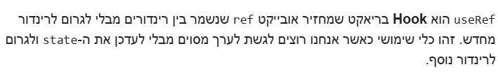
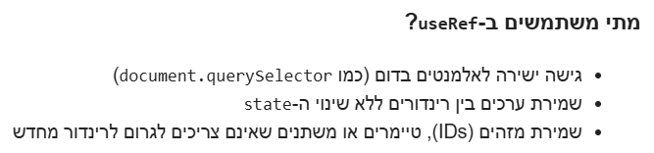

useRef

Slide 2
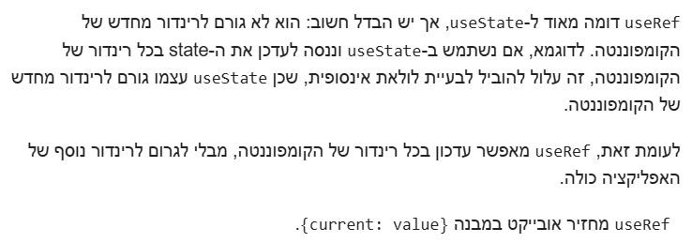
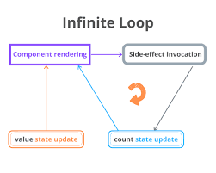

Slide 3
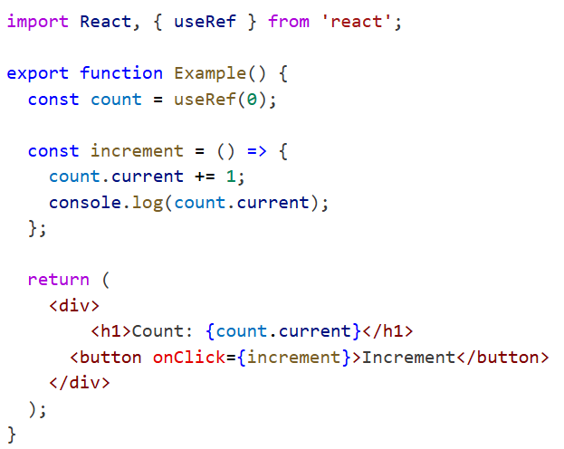
דוגמא פשוטה:

Slide 4
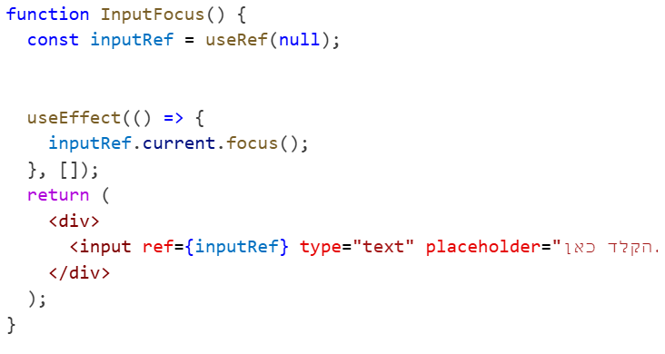
שימוש ב useRef לגישה לאלמנט ב DOM
אחד השימושים הנפוצים ב useRef הוא כדי לקבל גישה לאלמנטים מסוימים בדף בלי document.querySelector .

Slide 5
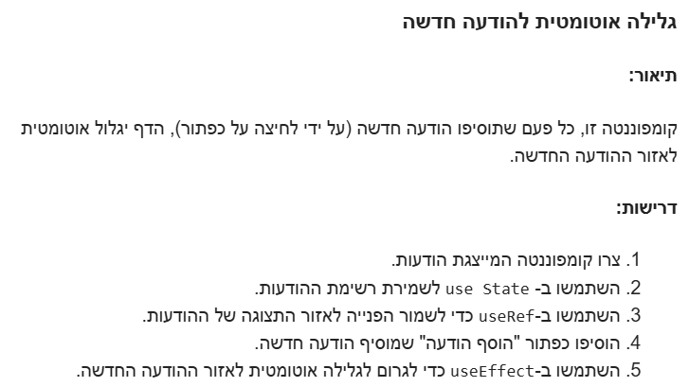
תרגיל 🤒

